Slide 1



1º/2º GRUPO DE TRANSPORTE

Slide 2
PNEUMATIC, AIR CONDITIONING AND PRESSURIZATION
(AOM 2 SEÇÃO 14 )

Slide 3
CBT
Capítulo 21-00-00 ( itens 1,2,3,4,5,6,7 e 8)
Capítulo 21-20-00 ( itens 1,4,7 e 8)
Capítulo 21-30-00 ( itens 1,2,3,4,5,8,9 e 10)
Capítulo 21-50-00 ( item 1)
Capítulo 21-60-00 ( item 1,2,3,4 )
Capítulo 36-00-00 ( itens 1,2,3)
Capítulo 36-10-00 ( itens 1,2,5,6,7 e 8)
Capítulo 36-20-00 ( item 1,2,3,4)

Slide 4
OBJETIVO
Compreender o funcionamento do sistema pneumático, de ar-condicionado e de pressurização do C-99A.

Slide 5
ROTEIRO
GENERALIDADES
PNEUMATIC SYSTEM
AIR CONDITIONING SYSTEM
PRESSURIZATION SYSTEM
ELECTRONIC BAY COOLING SYSTEM
EICAS MESSAGES

Slide 6
ROTEIRO
GENERALIDADES
PNEUMATIC SYSTEM
AIR CONDITIONING SYSTEM
PRESSURIZATION SYSTEM
ELECTRONIC BAY COOLING SYSTEM
EICAS MESSAGES

Slide 7
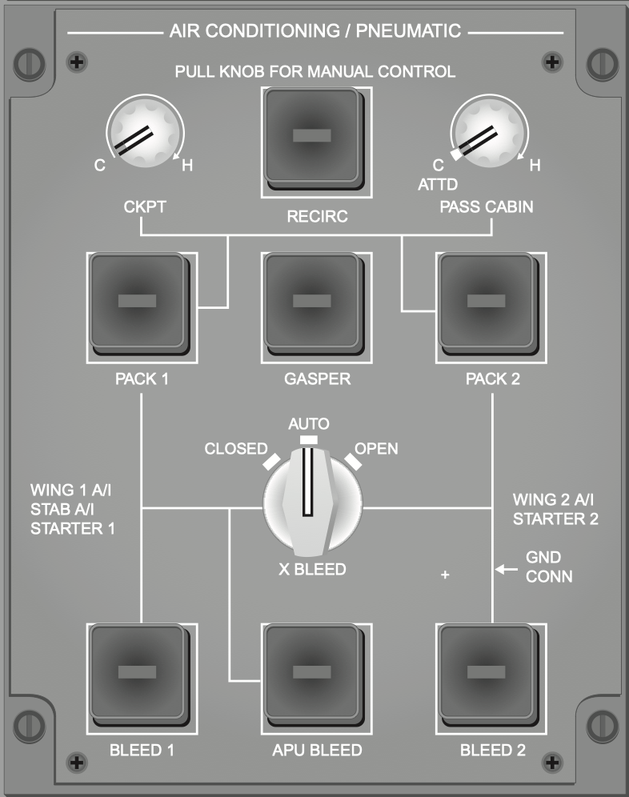
Generalidades SEÇÃO 2-14-05 (pág 1)
O sistema pneumático é alimentado por ar quente e comprimido das seguintes fontes:
- APU
- Fonte pneumática externa (LPU – Low Pressure Unit)
- Motores, obviamente após a partida dos motores e com as bleeds ligadas
LPU
Motor Esquerdo
APU
Motor Direito

Slide 8
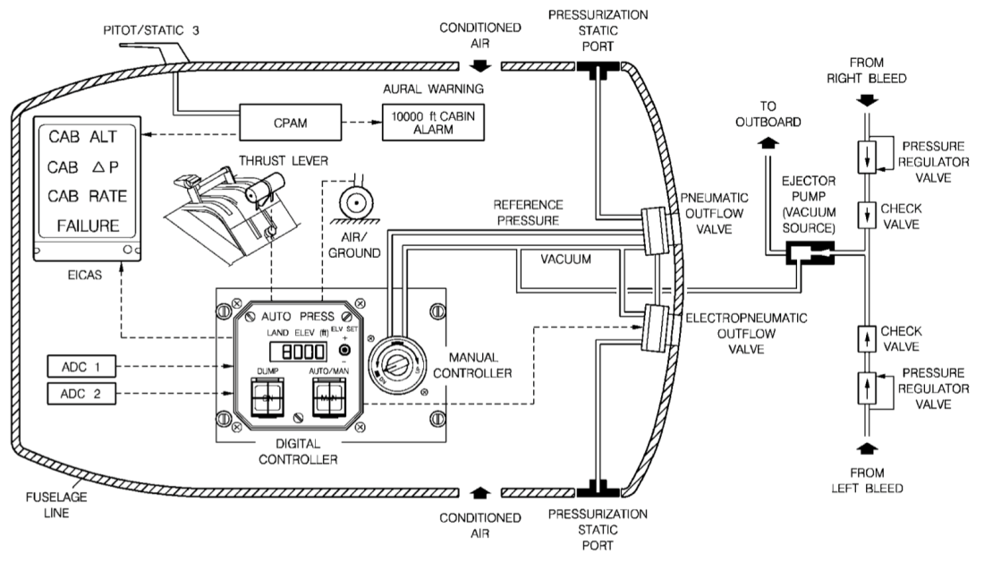
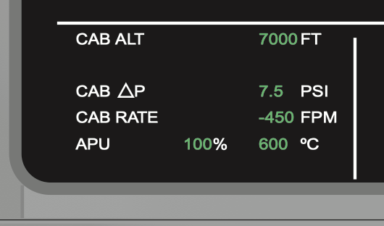
Generalidades SEÇÃO 2-14-05 (pág 1)
O sistema de ar condicionado recebe ar do sistema pneumático para ser enviado à cabine. O sistema é controlado pela Environmental Control Unit (ECU);
O sistema de pressurização utiliza ar do sistema de ar condicionado para pressurizar a aeronave;
As informações do sistema de pressurização são apresentadas no EICAS.
ECU 2
ECU 1

Slide 9
ROTEIRO
GENERALIDADES
PNEUMATIC SYSTEM
AIR CONDITIONING SYSTEM
PRESSURIZATION SYSTEM
ELECTRONIC BAY COOLING SYSTEM
EICAS MESSAGES

Slide 10
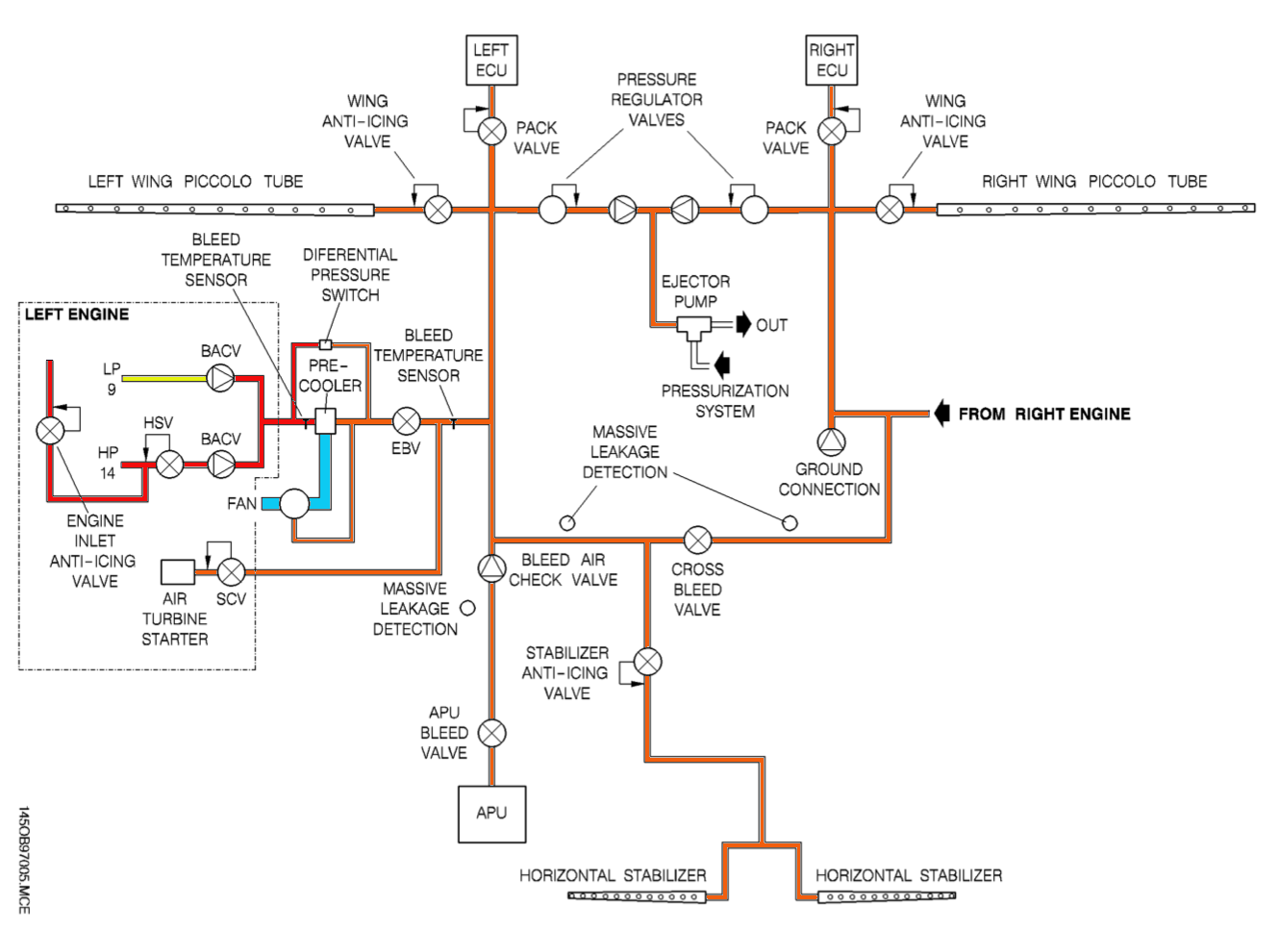
PNEUMATIC SYSTEM AOM 2-14-05 PAGE 2
O sistema recebe ar aquecido e comprimido das três fontes abaixo:
- APU;
- Fonte pneumática de solo (LPU); e
- Motores (estágio de compressão quando bleeds ligadas).
O sistema pneumático é utilizado para:
Partida dos motores ;
Ar condicionado;
- Pressurização; e
- Sistema anti-gelo.

Slide 11
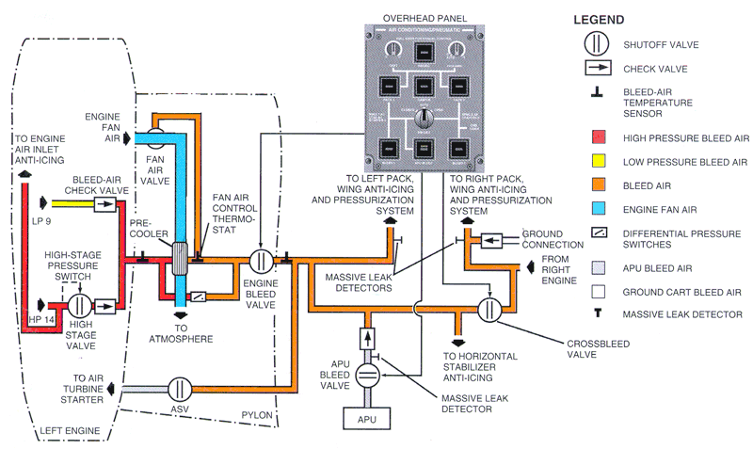
PNEUMATIC SYSTEM AOM 2-14-05 PAGE 2
O ar sangrado dos motores será proveniente do 9º ou 14º estágio, dependendo da demanda do sistema.
Uma Engine Bleed Valve é pneumaticamente atuada, e controlada eletricamente através de um botão específico.
Cada motor supre de ar a sua PACK e o seu sistema de anti-gelo correspondente.
Cross Bleed Valve, eletricamente controlada e pneumaticamente atuada. É aberta ou fechada automaticamente, se estiver na posição AUTO, durante a partida do motor, dependendo da fonte pneumática disponível: APU, LPU ou MOTOR OPOSTO.

Slide 12
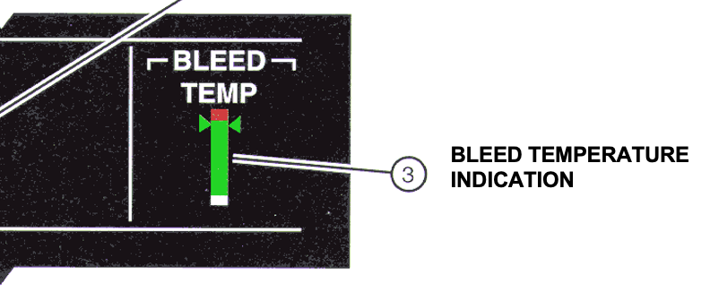
PNEUMATIC SYSTEM AOM 2-14-05 PAGE 4
O ar sangrado do APU, ligado ao lado esquerdo do sistema, abastece de ar o sistema de ar condicionado e a partida dos motores no solo e em voo.
A lógica do sistema fecha, automaticamente, a ABV (APU Bleed Valve) sempre que qualquer dos motores estiver fornecendo ar para o lado esquerdo do sistema.
Uma conexão do lado direito permite que seja utilizada uma fonte de ar pneumático para que seja possível a partida dos motores.(LPU)
Três Massive Leakage Detectors (switches), instalados na linha de abastecimento, fecharão a EBV do lado afetado, assim como a CBV. A temperatura das bleeds é apresentada por barras verticais no MFD.

Slide 13
PNEUMATIC SYSTEM AOM 2-14-05 PAGE 3

Slide 14
PNEUMATIC SYSTEM AOM 2-14-05 PAGE 6
LÓGICA DE FUNCIONAMENTO DA EBV
A EBV (Engine Bleed Valve) recebe um sinal elétrico para abrir quando as seguintes condições ocorrem simultaneamente:
1- Bleed Air Button pressionado;
2- Respectiva Essential Bus estiver energizada;
3- Não existir vazamento considerável no respectivo lado do compartimento eletrônico traseiro;
4- Não existir vazamento do respectivo pre-cooler;
5- Respectivo N2 do motor estiver acima de 56,4%; e
6- Respectiva manete de extinção de fogo do motor não estiver puxada (ativada).

Slide 15
PNEUMATIC SYSTEM AOM 2-14-05 PAGE 6
LÓGICA DE FUNCIONAMENTO DA ABV
A ABV (APU Bleed Valve) recebe um sinal elétrico para abrir quando as seguintes condições ocorrem simultaneamente:
1. O botão do APU bleed estiver pressionado (válvula aberta);
2. Essential DC Bus 1 estiver energizada;
3. A bleed valve do motor 1 estiver fechada (sem pressão do lado esquerdo);
4. A bleed valve do motor 2 ou Cross Bleed Valve estiver fechada (sem pressão do lado direito);
5. A RPM do APU acima de 95% mais 7 segundos;
6. Não existir vazamento considerável na linha do APU; e
7. A ABV recebe sinal para fechar quando o sistema estiver fornecendo ar sangrado para o lado esquerdo (proveniente de qualquer motor).

Slide 16
PNEUMATIC SYSTEM
LÓGICA DE FUNCIONAMENTO PACK VALVE
A Pack Valve receberá um sinal para abrir quando ocorrerem as seguintes condições simultaneamente:
1. O botão da relativa Pack Valve é pressionado para abrir a válvula;
2. A respectiva DC Bus estiver energizada;
3. Não estiver sendo dada partida no respectivo motor;
4. Durante a partida de qualquer um dos motores não estiver sendo usado o APU como fonte pneumática;
5. Nenhuma falha na relativa Pack for detectada (overpressure, overtemperature ou duct leakage downstream of the Pack Valve);
6. No discret ECS OFF sinal for enviado por nenhum FADEC (A or B) relacionado.

Slide 17
PNEUMATIC SYSTEM AOM 2-14-05 PAGE 10
LÓGICA DE FUNC. CROSSBLEED VALVE
A Cross-Bleed Valve (CBV) receberá um sinal para abrir quando ocorrerem as seguintes condições:
1. A Essential DC Bus 2 estiver energizada;
2. Não houver nenhum grande vazamento após o pre-cooler ou no compartimento eletrônico traseiro e,
3. Cross-Bleed Knob estiver na posição OPEN; ou
4. Cross-Bleed Knob estiver na posição AUTO e ocorrer uma das condições abaixo:
- O motor 2 estiver dando a partida;
- O motor 1 estiver dando a partida assistido pelo motor 2 ou por uma fonte pneumática externa (APU Bleed Valve comandada manualmente para a posição CLOSE); e
- O sistema anti-ice do estabilizador horizontal estiver funcionando.

Slide 18
ROTEIRO
GENERALIDADES
PNEUMATIC SYSTEM
AIR CONDITIONING SYSTEM
PRESSURIZATION SYSTEM
ELECTRONIC BAY COOLING SYSTEM
EICAS MESSAGES

Slide 19
AIR CONDITIONING SYSTEM AOM 2-14-10 PAGE 1
Duas ECU alimentadas pelo sistema pneumático condicionam o ar no interior da aeronave.
Os controles de temperatura do cockpit (ECU 1) e da cabine dos passageiros (ECU 2) são independentes e podem ser feitos nos modos automático ou manual. Normalmente é feito no modo automático.
Pode ser feita a transferência do controle de temperatura da cabine de pax para o comissário.

Slide 20
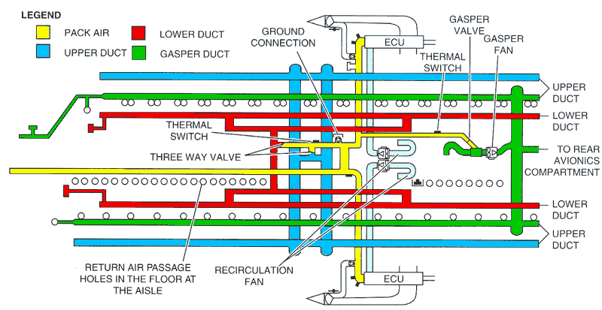
AIR CONDITIONING SYSTEM AOM 2-14-10 PAGE 1
O ar de circulação é comandado por dois recirculadores elétricos que misturam o ar da cabine com o ar da ECU para que haja um incremento do bem estar nas cabines.
Existe a possibilidade de fornecimento de ar previamente condicionado para o interior da aeronave através de uma conexão externa (ANV no solo).

Slide 21
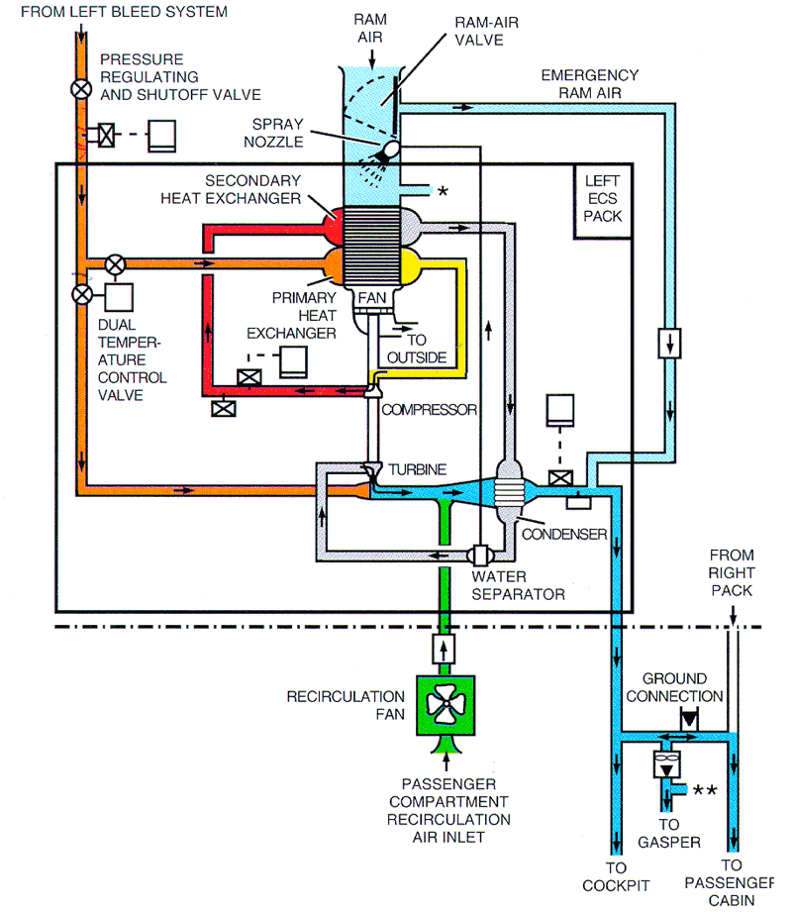
AIR CONDITIONING SYSTEM AOM 2-14-10 PAGE 1
Existem dispositivos de segurança para a detecção de vazamentos nos dutos ou sobretemperatura dos dutos e das packs.
No solo, as ECU são resfriadas somente pelos Fans da ACM (AIR CYCLE MACHINE).
A Temperatura do Cockpit e da Cabine são mostradas no MFD. E as mensagens caution e advisory são apresentadas no EICAS.

Slide 22
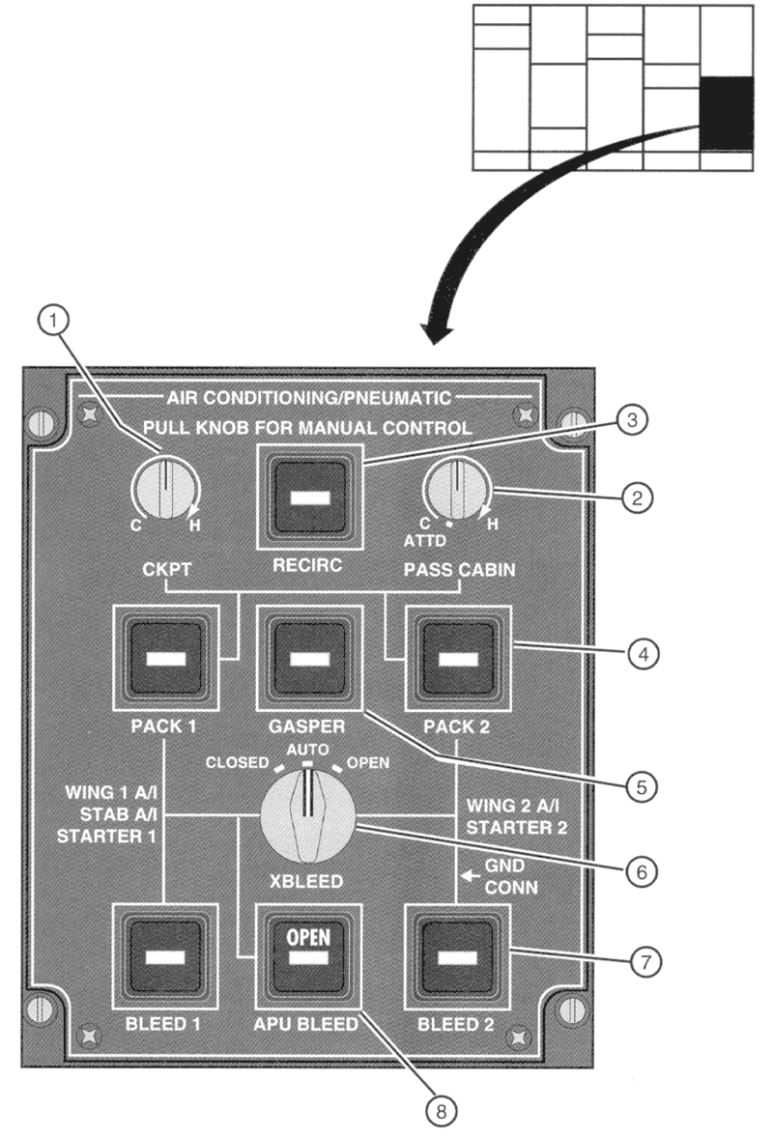
AIR CONDITIONING SYSTEM AOM 2-14-10 PAGE 15
COCKPIT TEMPERATURE SELECTOR KNOB 18ºC TO 29ºC
RECIRCULATION BUTTON
PASSENGER CABIN TEMPERATURE SELECTOR KNOB (18ºC TO 29ºC)
AIR CONDITIONING PACK BUTTON
GASPER BUTTON
CROSS-BLEED KNOB
BLEED AIR BUTTON
APU BLEED BUTTON

Slide 23
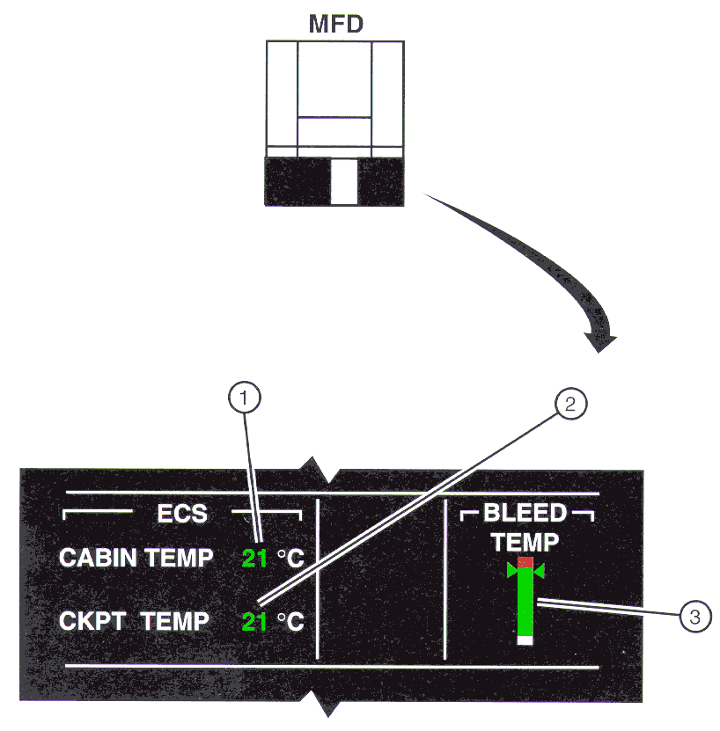
AIR CONDITIONING SYSTEM AOM 2-14-10 PAGE 17
ENVIROMENTAL CONTROL SYSTEM (ECS) ON MFD
PASSENGER CABIN TEMPERATURE INDICATION
COCKPIT TEMPERATURE INDICATION
BLEED TEMPERATURE INDICATION

Slide 24
AIR CONDITIONING SYSTEM AOM 2-14-10 PAGE 2
ECU OPERATION
O ar proveniente do sistema pneumático abastece a ECU. Constituição da ECU:
1- Dois trocadores de calor
2- Um ACM (compressor, turbina e fan)
3- Condensador, separador de água, controle e as proteções relacionadas ao sistema.
Há um sistema de ventilação de emergência (RAM Air) que é acionado automaticamente em voo (ECU OFF).
Raim Air é usado ainda para evacuação de fumaça e ventilação da cabine quando a cabine estiver despressurizada.
A Left Pack é fechada automaticamente quando o sistema anti-ice estiver operando abaixo de 24600 ft.

Slide 25
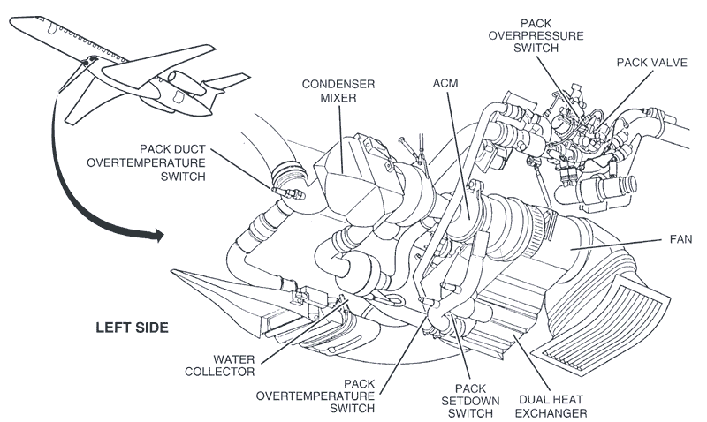
AIR CONDITIONING SYSTEM
COLLING PACK LOCATION

Slide 26
AIR CONDITIONING SYSTEM AOM 2-14-10 PAGE 5
CABIN TEMPERATURE CONTROL
Modo Automático:
1. Botão pressionado
2. A temperatura é mantida entre 18˚ e 29˚ C
Modo manual:
1. Botão puxado
2. Deve ser usado somente em caso de falha do modo automático
3. Procedimento:
-Knob at 12 o`clock
-Esperar 30seg
-Puxar botão
-Ajuste lento

Slide 27
AIR CONDITIONING SYSTEM
AIR CONDITIONING DISTRIBUTION
THE LEFT PACK IS THE MAIN SOURCE OF CONDITIONED AIR TO THE COCKPIT
THE RIGHT PACK IS THE MAIN SOURCE OF CONDITIONED AIR TO THE PASSENGER CABIN

Slide 28
AIR CONDITIONING SYSTEM AOM 2-14-05 PAGE 6
AIR CONDITIONING DISTRIBUTION
O ar é condicionado para o cockpit e cabine de passageiros.
PACK ESQUERDA: principal fonte para o cockpit (cross connection duct para passageiros).
PACK DIREITA: principal fonte para os passageiros. Parcialmente, é fornecido também pela pack esquerda, através de um duto de conexão.
A distribuição de ar para a cabine de passageiros é dividida em três linhas: linha superior, linha inferior e linha da gasper.

Slide 29
AIR CONDITIONING SYSTEM AOM 2-14-05 PAGE 6
AIR CONDITIONING DISTRIBUTION
Gasper fan, ligada ao sistema de distribuição, distribui ar para a saída de ar individual de passageiros, compartimento eletrônico traseiro, compartimento do cilindro de oxigênio e para caixa de relé.
02 Recirculation fans economizam energia das bleeds. São operados da seguinte forma:
- Desligados em caso de fumaça na cabine ou em dias muito quentes quando no solo; e
- Válvula fecha entrada de ar externo acima de 24˚ C no solo.

Slide 30
AIR CONDITIONING SYSTEM

Slide 31
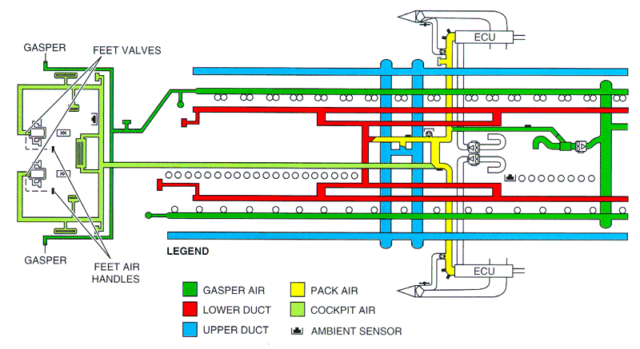
AIR CONDITIONING SYSTEM

Slide 32
ROTEIRO
GENERALIDADES
PNEUMATIC SYSTEM
AIR CONDITIONING SYSTEM
PRESSURIZATION SYSTEM
ELECTRONIC BAY COOLING SYSTEM
EICAS MESSAGES

Slide 33

PRESSURIZATION SYSTEM AOM 2-14-15 PAGE 1
Cabine Pressure Control System (CPCS) controla a pressurização regulando a razão de exaustão de ar da cabine, proveniente das ECU;
O CPCS possui dois subsistemas: um automático (válvula eletropneumática) e outro manual (válvula pneumática);
O sistema é normalmente operado no modo automático;

Slide 34
PRESSURIZATION SYSTEM AOM 2-14-15 PAGE 1
Existem dispositivos de segurança para as seguintes condições:
1. Diferencial máximo de pressão de cabine: 8.2 psi
2. Diferencial máximo de pressão negativa de cabine: - 0.3 psi
3. Limitador de altitude cabine (quando operando no modo automático): 15000ft no máximo.
As informações sobre a cabine são mostradas no EICAS.

Slide 35
PRESSURIZATION SYSTEM AOM 2-14-15 PAGE 2
OPERAÇÃO NO MODO AUTOMÁTICO
Altitude do aeródromo de destino inserida antes da decolagem;
De acordo com a altitude do campo de pouso, dados do ADC, sensores ar/solo e a posição das manetes, será feito o controle digital, operando a abertura necessária na válvula eletropneumática; e
A válvula pneumática é escravizada e, quando no modo automático, mantém a mesma posição da eletropneumática.

Slide 36
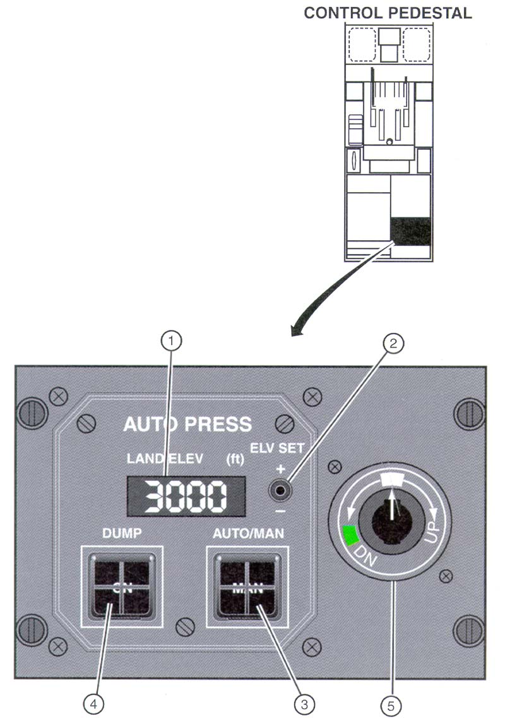
PRESSURIZATION SYSTEM AOM 2-14-15 PAGE 2
OPERAÇÃO NO MODO AUTOMÁTICO
Para que a operação se faça no modo automático, as seguintes condições têm que ser apresentadas:
1. Automatic mode deve ser selecionado – botão não pode estar pressionado e “MAN” apagada;
2. Altitude do campo de pouso selecionada (caso contrário, sistema irá considerar 8000Ft; e
3. Controle manual selecionado para down position (máxima no sentido anti-horário).

Slide 37
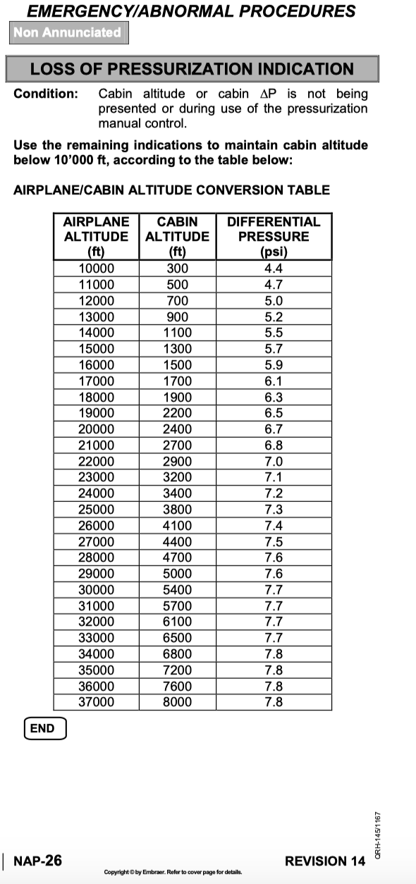
PRESSURIZATION SYSTEM AOM 2-14-15 PAGE 2
DETERMINAÇÃO DA ALTITUDE TEÓRICA DE CABINE
Máximo diferencial de cabine (7.8 psi) é alcançado na altitude teórica de cabine mais baixa possível, considerando:
Mínima razão de subida da cabine (conforto aos passageiros); e
2. Máxima razão de subida da aeronave.

Slide 38
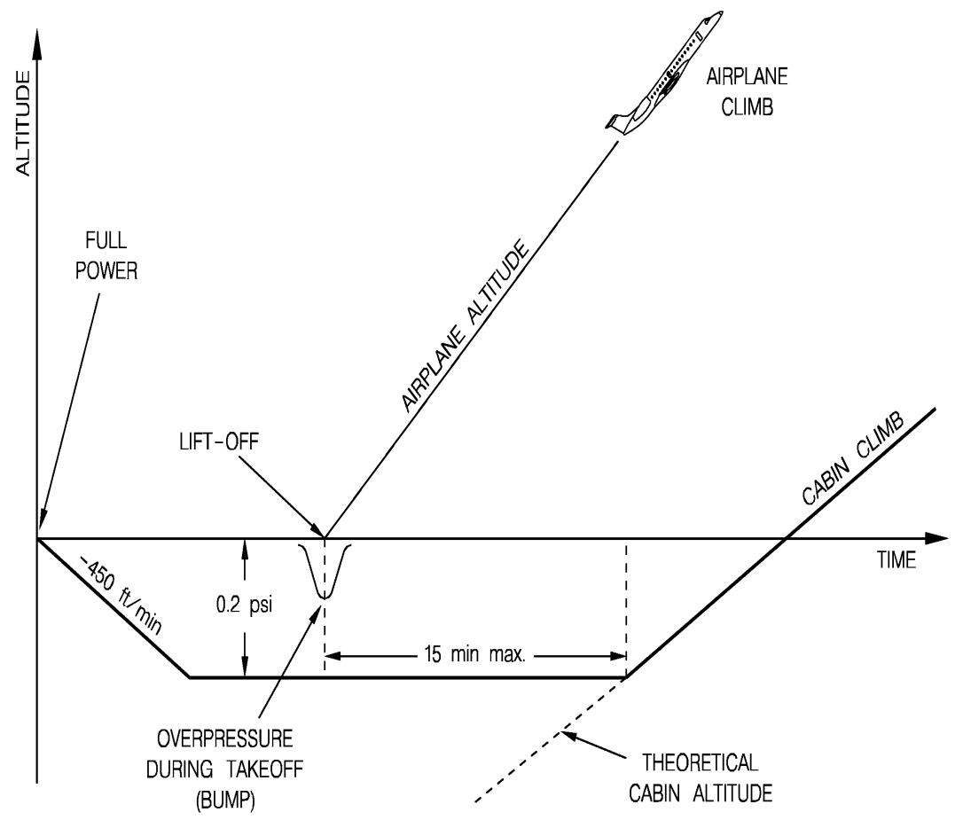
PRESSURIZATION SYSTEM AOM 2-14-15 PAGE 4
SEQUÊNCIA DE PRÉ-PRESSURIZAÇÃO AUTOMÁTICA NO SOLO
Iniciada e mantida durante o tempo que a aeronave permanecer no solo e as manetes forem mantidas em THRUST SET ou acima;
A altitude da cabine descerá até 0.2 psi abaixo da altitude de decolagem; e
A finalidade é evitar pressurizações irregulares durante a rotação ou decolagem, quando a tendência da cabine é acompanhar a razão de subida da aeronave.

Slide 39
PRESSURIZATION SYSTEM AOM 2-14-15 PAGE 4
SEQ. DE PRESSURIZAÇÃO AUTOMÁTICA NA DECOLAGEM
Iniciada após a aeronave deixar o solo, tem o propósito de evitar um reajuste da altitude de pouso em caso de retorno;
Continua descendo a cabine até 0.2 psi abaixo da altitude de decolagem (caso não o tenha feito); e
Permanece até que o diferencial de pressão entre a altitude teórica de cabine e a altitude de cabine atual atinja os valores pré determinados ou após 15 minutos de voo (o que acontecer primeiro).
SEQ. DE PRESSURIZAÇÃO EM VOO
Iniciada após o término da sequência anterior. Serve para ajustar a altitude da cabine com a razão de mudança durante o voo.

Slide 40

PRESSURIZATION SYSTEM 1

Slide 41
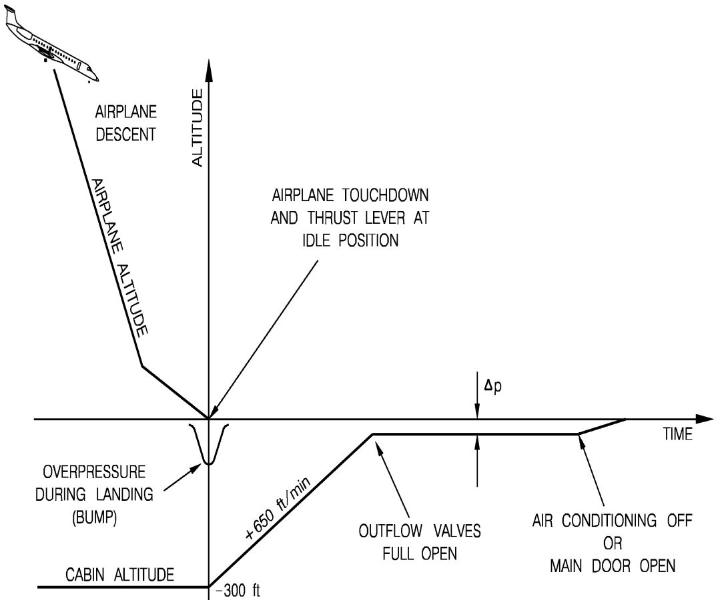
PRESSURIZATION SYSTEM AOM 2-14-15 PAGE 6
SEQUÊNCIA DE AUMENTO AUTOMÁTICO DE RAZÃO DE DESCIDA
Iniciada quando a razão de descida da aeronave é maior que 200 ft/min;
Em função do tempo de voo remanescente, a razão de descida da cabine poderá ser incrementada entre -450 ft/min e -500 ft/min.
SEQUÊNCIA DE DESPRESSURIZAÇÃO AUTOMÁTICA NO SOLO
Sequência iniciada quando a aeronave estiver no solo e as manetes estiverem em IDLE;
A cabine será automaticamente comandada para uma altitude 300 ft abaixo da selecionada, a fim de evitar bumps; e
A diferença irá diminuindo à medida que o ar condicionado for desligado ou a porta for aberta.

Slide 42

PRESSURIZATION SYSTEM

Slide 43

PRESSURIZATION SYSTEM
OPERAÇÃO NO MODO MANUAL
A pressurização manual é feita através do controle manual que atua somente na pneumatic outflow valve, enquanto a electropneumatic outflow valve é deixada fechada;
A tripulação será responsável por monitorar a pressão diferencial de cabine;
O DUMP button não é efetivo e uma despressurização rápida será feita girando-se o controle manual no sentido horário, até o batente.
Neste Modo também não existe a limitação de cabine em 15000 ft, como no Modo automático.

Slide 44
PRESSURIZATION SYSTEM AOM 2-14-15 PAGE 9
LANDING ALTITUDE INDICATOR
LANDING ALTITUDE SELECTOR SWITCH
PRESSURIZATION DUMP BUTTON
MANUAL CONTROLLER KNOB
PRESSURIZATION MODE SELECTOR BUTTON

Slide 45
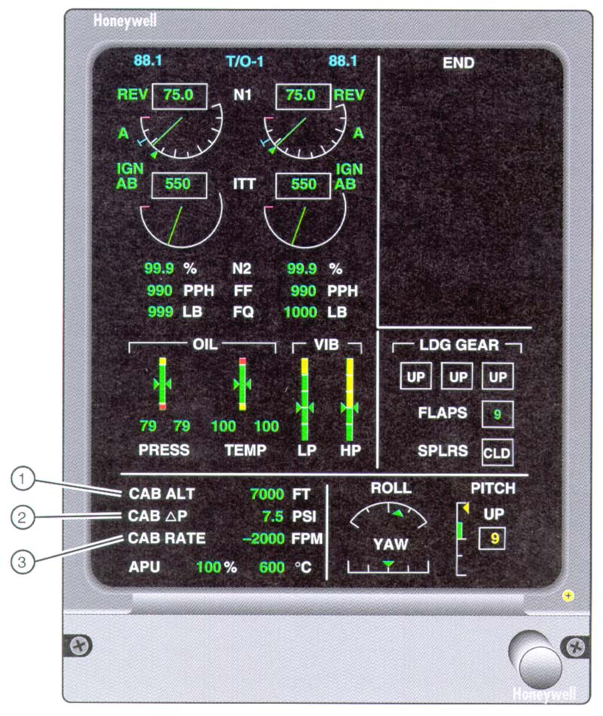
PRESSURIZATION SYSTEM AOM 2-14-15 PAGE 10
CABIN ALTITUDE INDICATION
DIFERENTIAL PRESSURE INDICATION
CABIN RATE OF CHANGE INDICATION

Slide 46
ROTEIRO
GENERALIDADES
PNEUMATIC SYSTEM
AIR CONDITIONING SYSTEM
PRESSURIZATION SYSTEM
ELECTRONIC BAY COOLING SYSTEM
EICAS MESSAGES

Slide 47
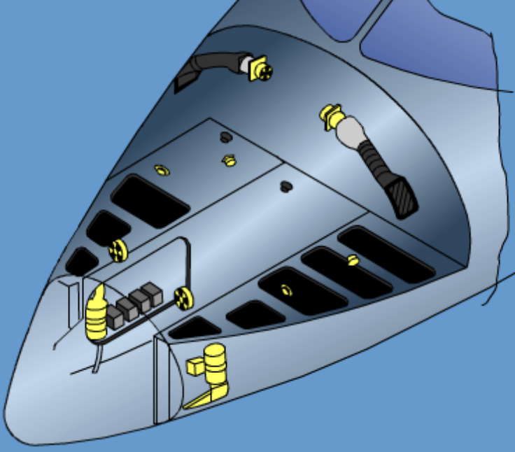

ELECTRONIC BAY COOLING SYSTEM AOM 2-14-20 PAGE 1
FORWARD ELETRONIC BAY
- Um sistema de refrigeração automático está localizado no compartimento do nariz, onde está localizada a maioria dos equipamentos eletrônicos. O sistema é composto por:
1. Duas entradas de ar NACA (water separators and drains);
2. Duas SHUTOFF valves;
3. Dois Recirculation fans (energizados ao ligar o avião);
4. Dois Exhaust fans (ligados quando T˚ >24˚ C, desligados abaixo de 19˚ C);
5. Duas Check valves (evitar ingestão de água através dos exhaust fans);
6. Quatro termostatos de controle;
7. Dois termostatos de temperatura;
- CAUTION MESSAGE no EICAS para temperaturas acima do limite.

Slide 48
ELECTRONIC BAY COOLING SYSTEM AOM 2-14-20 PAGE 1
REAR ELETRONIC BAY
- Em voo, ou quando operando com as portas fechadas, a refrigeração é feita pelo ar condicionado proveniente da cabine; e
- Quando o avião estiver no solo despressurizado, será fornecido ar da gasper para o compartimento eletrônico

Slide 49
ROTEIRO
GENERALIDADES
PNEUMATIC SYSTEM
AIR CONDITIONING SYSTEM
PRESSURIZATION SYSTEM
ELECTRONIC BAY COOLING SYSTEM
EICAS MESSAGES

Slide 50
EICAS MESSAGES

Slide 51
EICAS MESSAGES

Slide 52
ROTEIRO
GENERALIDADES
PNEUMATIC SYSTEM
AIR CONDITIONING SYSTEM
PRESSURIZATION SYSTEM
ELECTRONIC BAY COOLING SYSTEM
EICAS MESSAGES

Slide 53
OBJETIVO
Compreender o funcionamento dos sistemas pneumático, de ar-condicionado e de pressurização do C-99A.

